Slide 1


TẬP ĐỌC TUẦN 8
MÔN: TẬP ĐỌC
LỚP 5

Slide 2

Bài cũ:
Đọc đoạn 1 và trả lời câu hỏi:
H: Những cấy nấm rừng đã khiến các bạn trẻ có những liên tưởng thú vị gì ?
Mỗi chiếc nấm là một lâu đài kiến trúc tân kì, có cảm giác của một người khổng lồ đi lạc vào kinh đô của một mương quốc tí hon.

Slide 3
Bài cũ:
Chọn chữ cái trước câu trả lời đúng cho câu hỏi sau: Sự có mặt của muông thú trong rừng mang lại vẻ đẹp gì cho cảnh rừng?
A
Làm cho cảnh rừng thêm sinh động.
Làm cho rừng trở nên sống động, đầy những điều bất ngờ, kì thú.
B
B
C
Làm cho rừng thêm đẹp.
D
Tất cả các ý trên

Slide 4
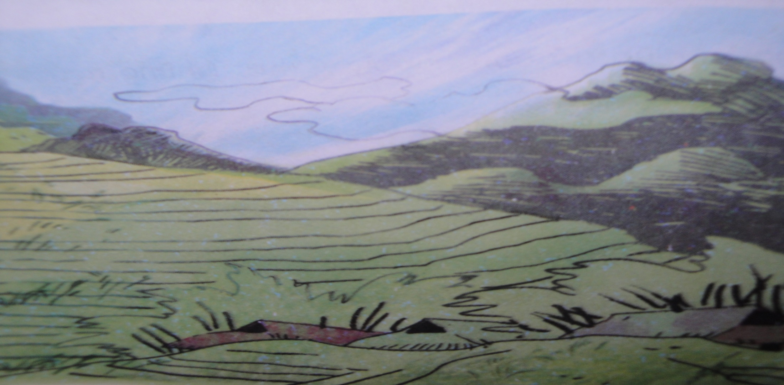
Tập đọc
Trước cổng trời
Trước cổng trời
(Nguyễn Đình Ảnh)
Tranh vẽ cảnh những thửa ruộng bậc thang, rừng núi vùng cao. Cảnh ở đây rất đẹptrong lành và yên tỉnh.
Tranh vẽ khung cảnh ở đâu? Em thấy cảnh nơi đây như thế nào?

Slide 5

Thứ tư ngày 27 tháng 10 năm 2021
Tập đọc
Trước cổng trời
Yêu cầu cần đạt:
+ Đọc trôi chảy toàn bài, ngắt nghỉ hơi đúng giữa các cụm từ, khổ thơ, nhấn giọng ở những từ ngữ gợi tả.
+ Biết đọc diễn cảm bài thơ, thể hiện cảm xúc tự hào trước vẻ đẹp của thiên nhiên vùng cao nước ta.
Hiểu nội dung bài

Slide 6
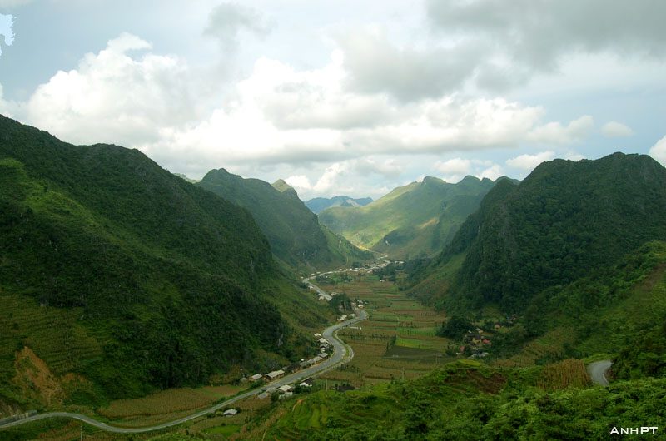
Tập đọc:
Thứ tư ngày 27 tháng 10 năm 2021
LUYỆN ĐỌC
TRƯỚC CỔNG TRỜI
Tập đọc
( Theo NGUYỄN ĐÌNH ẢNH)
TRƯỚC CỔNG TRỜI (S/80)
Chia đoạn:
Bài thơ có mấy đoạn?
+ Đoạn 1: 4 dòng đầu
+ Đoạn 2: tiếp theo đến .......Ráng chiều như hơi khói…
+ Đoạn 3: Phần còn lại

Slide 7
Thứ tư ngày 27 tháng 10 năm 2021
Tập đọc
Trước cổng trời
Tiết 16
Trước cổng trời
(Nguyễn Đình Ảnh)
Luyện đọc
Tìm hiểu bài
Luyện đọc từ khó
Nguyên sơ,
khoảng trời,
ngút ngàn,
ngút ngát,
Luyện đọc câu
Giữa hai bên vách đá //
Mở ra một khoảng trời //
Có gió thoảng /, mây trôi //
Cổng trời / trên mặt đất ? //

Slide 8
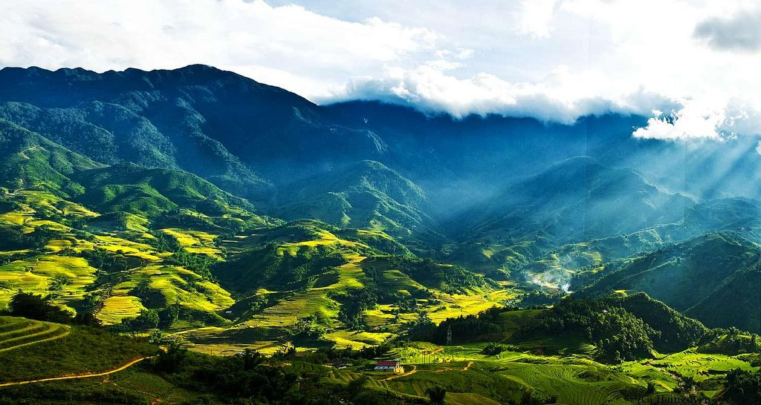
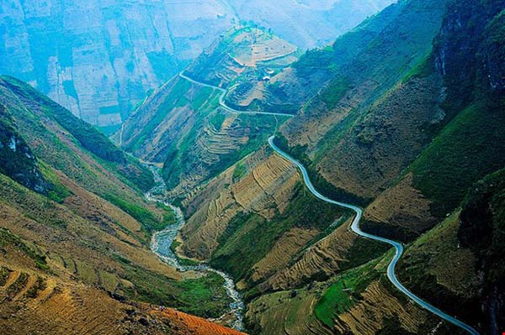
* Nguyên sơ: Còn nguyên vẻ tự nhiên như lúc ban đầu.

Slide 9
Thứ tư ngày 27 tháng 10 năm 2021
Tập đọc
Trước cổng trời
Tiết 16
Trước cổng trời
(Nguyễn Đình Ảnh)
Luyện đọc
Tìm hiểu bài
Luyện đọc từ khó
Nguyên sơ,
vạt nương
khoảng trời,
ngút ngàn,
ngút ngát
Luyện đọc câu
Giữa hai bên vách đá //
Mở ra một khoảng trời //
Có gió thoảng /, mây trôi //
Cổng trời / trên mặt đất ? //

Slide 10
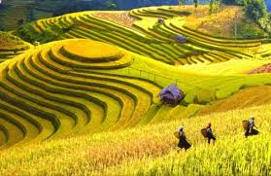
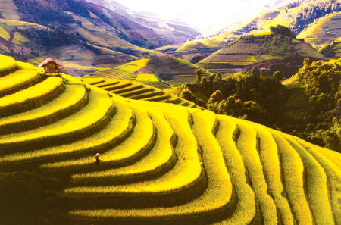
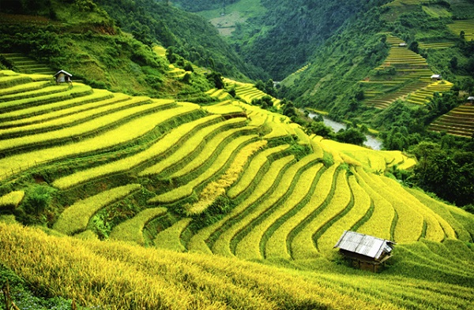
Vạt nương.

Slide 11
Thứ tư ngày 27 tháng 10 năm 2021
Tập đọc
Trước cổng trời
Tiết 16
Trước cổng trời
(Nguyễn Đình Ảnh)
Luyện đọc
Tìm hiểu bài
Luyện đọc từ khó
triền
, Sương giá
Nguyên sơ,
vạt nương,
khoảng trời,
ngút ngàn,
ngút ngát
Luyện đọc câu
Giữa hai bên vách đá //
Mở ra một khoảng trời //
Có gió thoảng /, mây trôi //
Cổng trời / trên mặt đất ? //

Slide 12
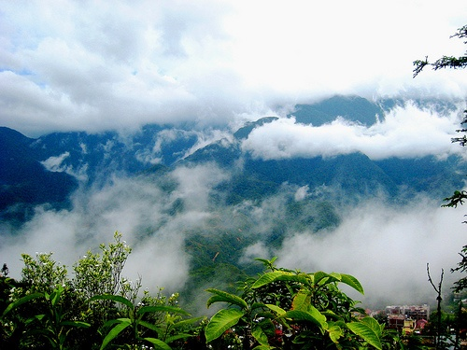

Slide 13
Thứ tư ngày 27 tháng 10 năm 2021
Tập đọc
Trước cổng trời
Tiết 16
Trước cổng trời
(Nguyễn Đình Ảnh)
Luyện đọc
Tìm hiểu bài
Luyện đọc từ khó
triền
, Sương giá
Nguyên sơ,
vạt nương,
khoảng trời,
ngút ngàn,
Áo chàm
ngút ngát,
Luyện đọc câu
Giữa hai bên vách đá //
Mở ra một khoảng trời //
Có gió thoảng /, mây trôi //
Cổng trời / trên mặt đất ? //

Slide 14
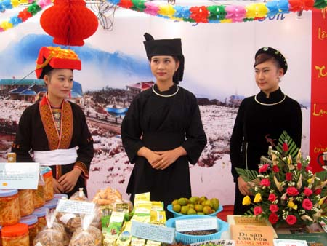
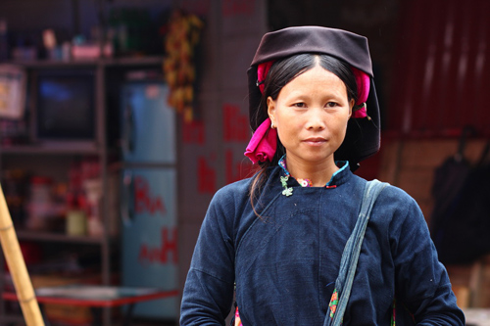
* Áo chàm: Áo nhuộm màu lá chàm, màu xanh đen mà đồng bào miền núi thường mặc.

Slide 15
Thứ tư ngày 27 tháng 10 năm 2021
Tập đọc
Trước cổng trời
Tiết 16
Trước cổng trời
(Nguyễn Đình Ảnh)
Luyện đọc
Tìm hiểu bài
Luyện đọc từ khó
triền
, Sương giá
Nguyên sơ,
vạt nương,
khoảng trời,
ngút ngàn,
Nhạc ngựa
Áo chàm,
ngút ngát,
Luyện đọc câu
Giữa hai bên vách đá //
Mở ra một khoảng trời //
Có gió thoảng /, mây trôi //
Cổng trời / trên mặt đất ? //

Slide 16
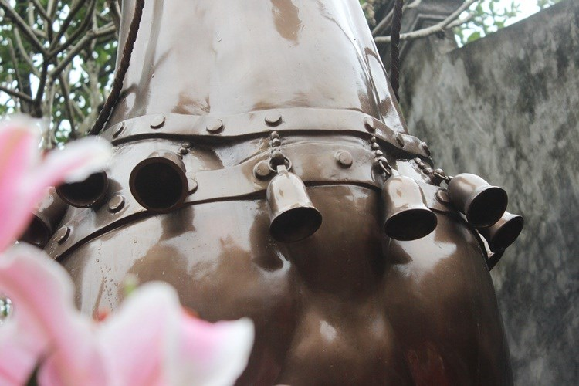
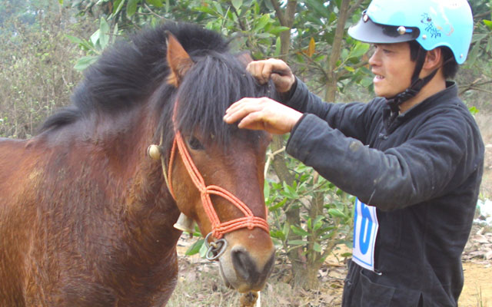
* Nhạc ngựa: Chuông nhỏ, trong đó có hạt, khi rung kêu từng tiếng, đeo ở cổ ngựa.

Slide 17
Thứ tư ngày 27 tháng 10 năm 2021
Tập đọc
Trước cổng trời
Tiết 16
Trước cổng trời
(Nguyễn Đình Ảnh)
Luyện đọc
Tìm hiểu bài
Luyện đọc từ khó
triền
, Sương giá
Nguyên sơ,
vạt nương,
khoảng trời,
ngút ngàn,
Nhạc ngựa,
Áo chàm,
Thung
ngút ngát,
Luyện đọc câu
Giữa hai bên vách đá //
Mở ra một khoảng trời //
Có gió thoảng /, mây trôi //
Cổng trời / trên mặt đất ? //

Slide 18
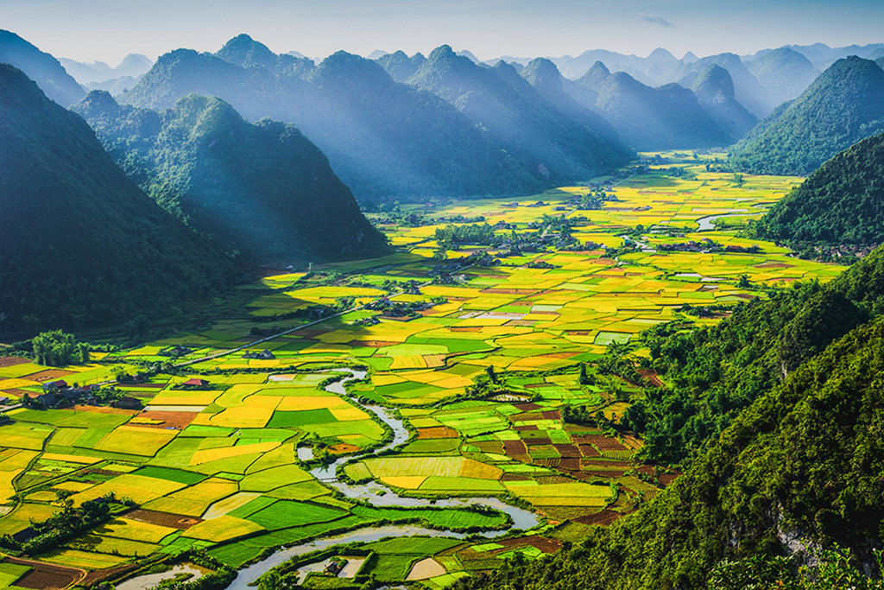
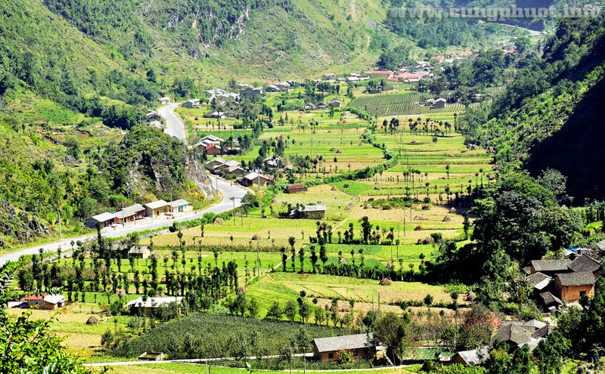
Thung (thung lũng)

Slide 19
Thứ tư ngày 27 tháng 10 năm 2021
Tập đọc:
Trước cổng trời
Nguyễn Đình Ảnh
Luyện đọc theo nhóm

Slide 20


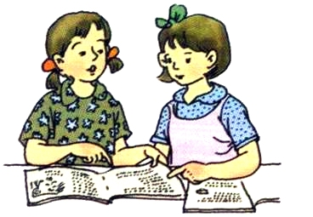
Thi đọc
Ai đọc hay hơn?

Slide 21
Thứ tư ngày 27 tháng 10 năm 2021
Tập đọc
Trước cổng trời
Tiết 16
Trước cổng trời
(Nguyễn Đình Ảnh)
Luyện đọc
Tìm hiểu bài
Luyện đọc từ khó
Khổ 1.
khoảng trời,
ngút ngàn,
ngút ngát,
Luyện đọc câu
Giữa hai bên vách đá //
Mở ra một khoảng trời //
Có gió thoảng /, mây trôi //
Cổng trời / trên mặt đất ? //

Slide 22
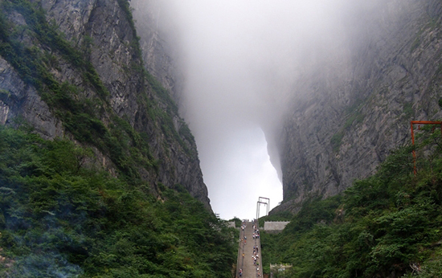
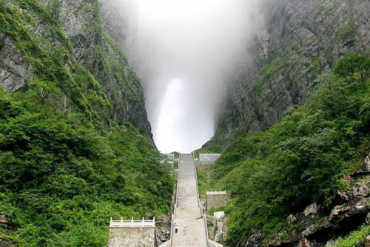
Tìm hiểu bài
Tập đọc
Trước cổng trời
(Nguyễn Đình Ảnh)
1. Vì sao địa điểm tả trong bài thơ được gọi là “cổng trời”
- Gọi nơi đây là cổng trời vì đó là một đèo cao giữa hai vách đá; từ đỉnh đèo có thể nhìn thấy cả một khoảng trời lộ ra, có mây bay, gió thoảng, tạo cảm giác như đó là cổng để đi lên trời.

Slide 23
Thứ tư ngày 27 tháng 10 năm 2020
Tập đọc
Trước cổng trời
Tiết 16
Trước cổng trời
(Nguyễn Đình Ảnh)
Tìm hiểu bài
H₂: Hãy tả lại vẻ đẹp của bức tranh thiên nhiên trong bài thơ?

Slide 24
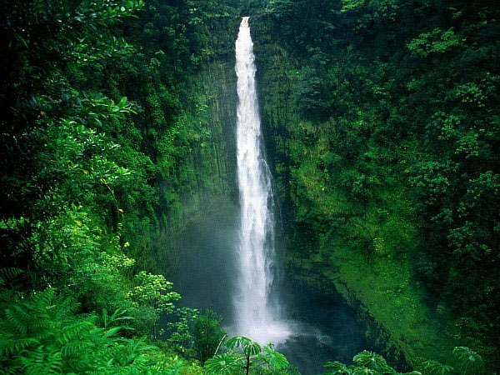
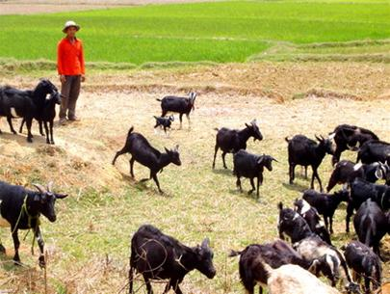
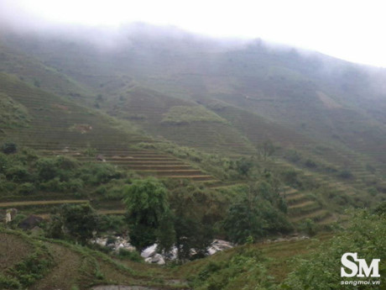
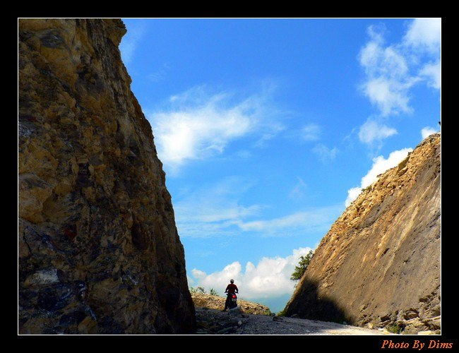
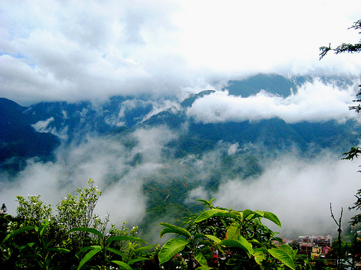
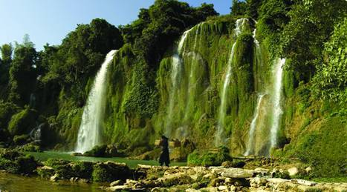
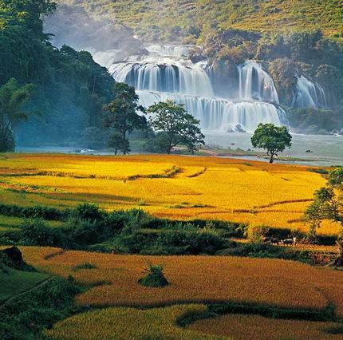
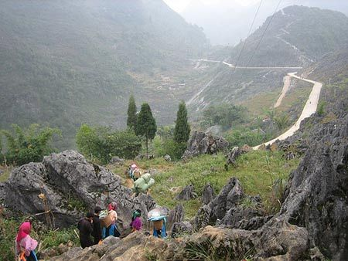


Slide 25
Thứ tư ngày 27 tháng 10 năm 2021
Tập đọc
Trước cổng trời
Tiết 16
Trước cổng trời
(Nguyễn Đình Ảnh)
Tìm hiểu bài
Từ cổng trời nhìn ra, qua màn sương khói huyền ảo có thể thấy một không gian mênh mông, bất tận, những cánh rừng ngút ngàn cây trái và muôn sắc màu cỏ hoa, những khoảng trời bồng bềnh mây trôi, gió thoảng. Xa xa kia là những thác nước trắng xóa đổ xuống từ triền núi cao, vang vọng, ngân nga như khúc nhạc của đất trời. Bên dòng suối mát trong, uốn lượn dưới chân núi, đàn dê thong dong soi bóng mình xuống đáy nước. Không gian nơi đây gợi vẻ nguyên sơ, bình yên như thể hàng nghìn năm nay vẫn như vậy. Khiến ta có cảm giác như được bước vào cõi mơ.
H₂: Hãy tả lại vẻ đẹp của bức tranh thiên nhiên trong bài thơ?

Slide 26
Thứ tư ngày 27 tháng 10 năm 2021
Tập đọc
Trước cổng trời
Tiết 16
Trước cổng trời
(Nguyễn Đình Ảnh)
Luyện đọc
Tìm hiểu bài
Luyện đọc từ khó
Khổ 1.
khoảng trời,
ngút ngàn,
Ý 1:
Giới thiệu về cổng trời.
ngút ngát,
Khổ 2.
Luyện đọc câu
Giữa hai bên vách đá //
Mở ra một khoảng trời //
Có gió thoảng /, mây trôi //
Cổng trời / trên mặt đất ? //

Slide 27
Thứ tư ngày 27 tháng 10 năm 2021
Tập đọc
Trước cổng trời
Tiết 16
Trước cổng trời
(Nguyễn Đình Ảnh)
Tìm hiểu bài
H₃: Trong những cảnh vật được miêu tả, em thích nhất những cảnh vật nào, vì sao ?
Hình ảnh đứng ở cổng trời, ngẫng đầu lên nhìn thấy khoảng không gió thổi, mây trôi, tưởng như mình có thể lên đến trời được.
Hình ảnh đàn dê ăn cỏ, soi mình xuống dòng suối, giữa ngút ngàn cây trái xanh tươi.
Hình ảnh thung lũng lúa chín vàng, gợi cuộc sống ấm no, đầy đủ.

Slide 28
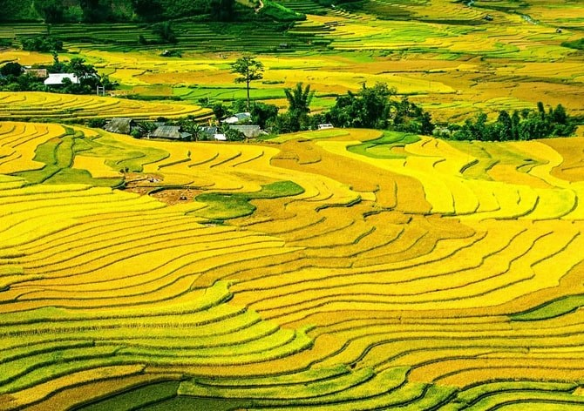
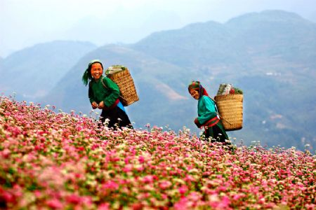
Tập đọc
Trước cổng trời
Tìm hiểu bài
- Vẻ đẹp hoang sơ, thơ mộng của thiên nhiên vùng núi cao và cuộc sống của đồng bào dân tộc nơi đây

Slide 30
Thứ tư ngày 27 tháng 10 năm 2021
Tập đọc
Trước cổng trời
Tiết 16
Trước cổng trời
(Nguyễn Đình Ảnh)
Luyện đọc
Tìm hiểu bài
Luyện đọc từ khó
Khổ 1.
khoảng trời,
ngút ngàn,
Ý 1:
Giới thiệu về cổng trời.
ngút ngát,
Khổ 2.
Ý 2:
Miêu tả vẻ đẹp hoang sơ, thơ mộng của vùng núi cao.
Luyện đọc câu
Khổ 3.
Giữa hai bên vách đá //
Mở ra một khoảng trời //
Có gió thoảng /, mây trôi //
Cổng trời / trên mặt đất ? //

Slide 31
Thứ tư ngày 27 tháng 10 năm 2021
Tập đọc
Trước cổng trời
Tiết 16
Trước cổng trời
(Nguyễn Đình Ảnh)
Tìm hiểu bài
Cảnh rừng sương giá như ấm lên bởi có hình ảnh con người, ai nấy tất bật, rộn ràng với công việc: người Tày từ khắp ngả đi gặt lúa, trồng rau; người Giáy, người Dao đi tìm măng, hái nấm; tiếng xe ngựa vang lên suốt triền rừng hoang dã; những vạt áo chàm nhuộm xanh cả nắng chiều.
H₄: Điều gì khiến cho cảnh rừng sương giá như ấm lên ?

Slide 32
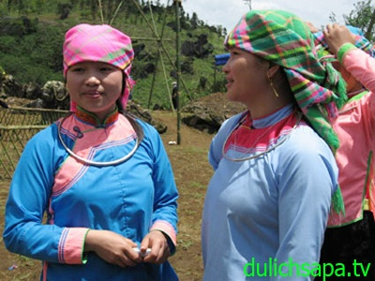
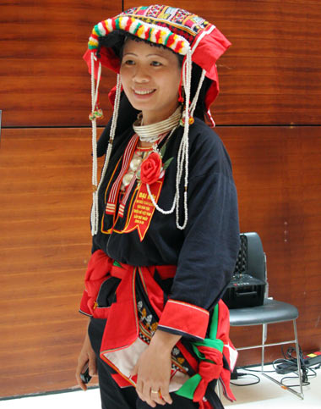
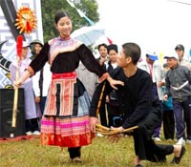
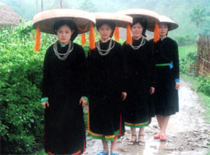
Người Giáy
Người Dao
Áo chàm

Slide 33
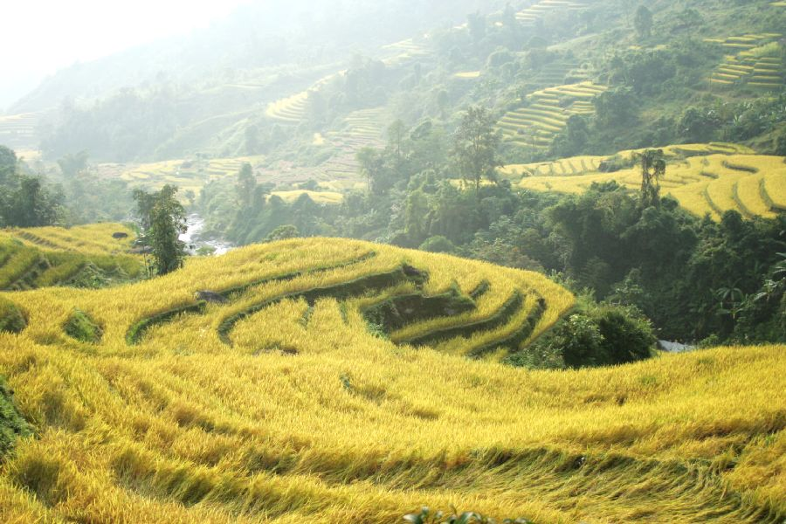
rõng hoa
th¸c n­ưíc
rõng c©y
n­ư¬ng lóa

Slide 34
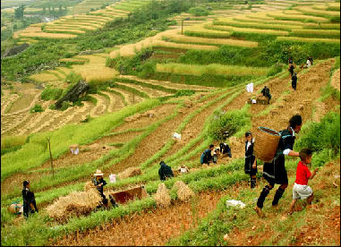
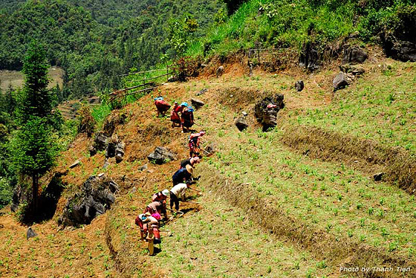
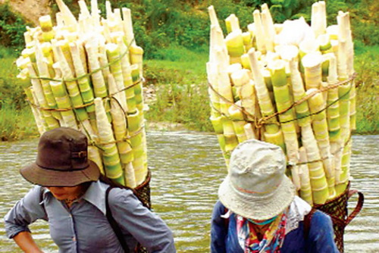
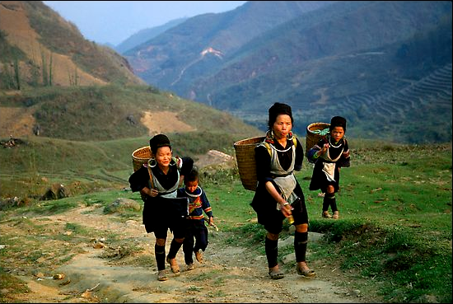

Slide 35
Thứ tư ngày 27 tháng 10 năm 2021
Tập đọc
Trước cổng trời
Tiết 16
Trước cổng trời
(Nguyễn Đình Ảnh)
Luyện đọc
Tìm hiểu bài
Luyện đọc từ khó
Khổ 1.
khoảng trời,
ngút ngàn,
Ý 1:
Giới thiệu về cổng trời.
ngút ngát,
Khổ 2.
Ý 2:
Miêu tả vẻ đẹp hoang sơ, thơ mộng của vùng núi cao.
Luyện đọc câu
Khổ 3.
Giữa hai bên vách đá //
Ý 3:
Cuộc sống lao động của đồng bào các dân tộc.
Mở ra một khoảng trời //
Có gió thoảng /, mây trôi //
Cổng trời / trên mặt đất ? //

Slide 36
Thứ tư ngày 27 tháng 10 năm 2021
Tập đọc
Trước cổng trời
Trước cổng trời
(Nguyễn Đình Ảnh)
Tìm hiểu bài
Em hãy nêu nội dung của toàn bài ?
Nội dung: Ca ngợi vẻ đẹp thơ mộng của thiên nhiên vùng núi cao và cuộc sống thanh bình trong lao động của đồng bào các dân tộc.

Slide 37

Tập đọc
Trước cổng trời
Nguyễn Đình Ảnh
LUYỆN ĐỌC DIỄN CẢM
* Cách đọc toàn bài ?
+ Đọc trôi chảy toàn bài, ngắt nghỉ hơi đúng giữa các cụm từ, khổ thơ, nhấn giọng ở những từ ngữ gợi tả.
+ Biết đọc diễn cảm bài thơ, thể hiện cảm xúc tự hào trước vẻ đẹp của thiên nhiên vùng cao nước ta.

Slide 38
Tập đọc
Trước cổng trời
Nhìn ra xa ngút ngát
Bao sắc màu cỏ hoa
Con thác réo ngân nga
Đàn dê soi đáy suối
Giữa ngút ngàn cây trái
Dọc vùng rừng nguyên sơ
Không biết thực hay mơ
Ráng chiều như hơi khói…

Slide 39
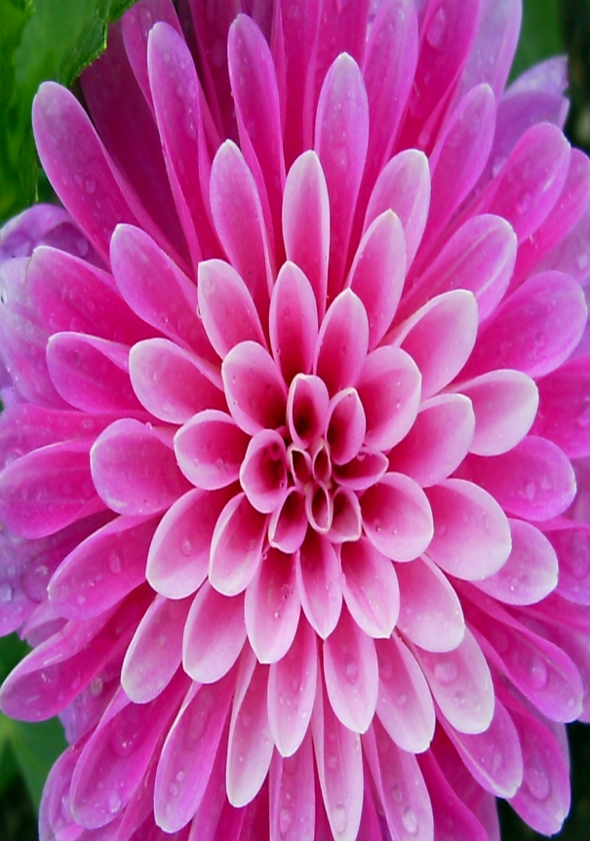
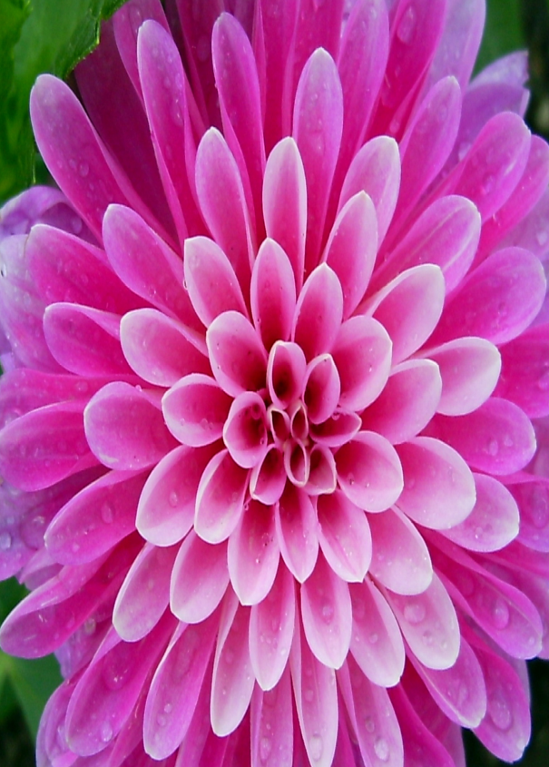
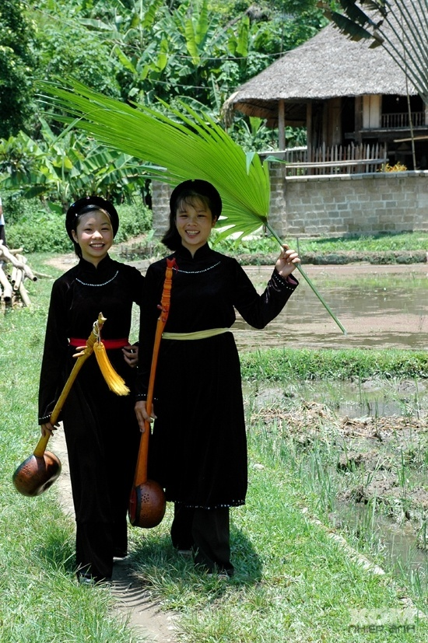

Tập đọc
Trước cổng trời
Trước cổng trời
(Nguyễn Đình Ảnh)
Trò chơi: Hái hoa điểm 10
Những người dân tộc đi tìm măng hái nấm với màu áo chàm thấp thoáng trong nắng chiều.
Nội dung: Ca ngợi vẻ đẹp thơ mộng của thiên nhiên vùng núi cao và cuộc sống thanh bình trong lao động của đồng bào các dân tộc.

Slide 40
Thứ tư ngày 27 tháng 10 năm 2021
Tập đọc
Trước cổng trời
Trước cổng trời
(Nguyễn Đình Ảnh)
Trò chơi: Hái hoa điểm 10
Học thuộc lòng những câu thơ em thích.

Slide 41
Thứ tư ngày 27 tháng 10 năm 2021
Tập đọc
Trước cổng trời
Trước cổng trời
(Nguyễn Đình Ảnh)
Trò chơi: Hái hoa điểm 10
H: Điều gì đã khiến cho cánh rừng sương giá như ấm lên ?
A
Những cánh đồng lúa chín vàng.
B
Những người dân tộc đi tìm măng hái nấm với màu áo chàm thấp thoáng trong nắng chiều.
B
C
Cảnh vật thật đẹp của khu rừng.

Slide 42
Thứ tư ngày 27 tháng 10 năm 2021
Tập đọc
Trước cổng trời
Tiết 16
Trước cổng trời
(Nguyễn Đình Ảnh)
Trò chơi: Hái hoa điểm 10
Em hãy nêu nội dung của toàn bài ?
Nội dung: Ca ngợi vẻ đẹp thơ mộng của thiên nhiên vùng núi cao và cuộc sống thanh bình trong lao động của đồng bào các dân tộc.

Slide 43
Củng cố - Dặn dò
* Tìm hiểu tác giả đã miêu tả cảnh vật “trước cổng trời” theo trình tự nào? Con học tập được điều gì ở cách miêu tả cảnh của tác giả?
* Học thuộc đoạn thơ mà em thích.
Trả lời các câu hỏi 1,3, 4 sgk
*Chuẩn bị bài “ Cái gì quý nhất ?”

Slide 44
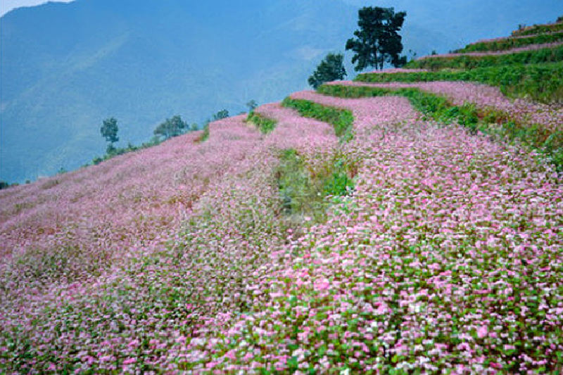
CHÀO CÁC EM !

